Slide 1





TED nº 702/2020:
AVALIAÇÃO DO COMPORTAMENTO VISCOELÁSTICO LINEAR DE MISTURAS ASFÁLTICAS NO DIMENSIONAMENTO DE PAVIMENTOS RODOVIÁRIOS SUBMETIDOS A CARREGAMENTO DINÂMICO

Slide 2
Laboratório de Transportes e Logística – Labtrans
Wellington Longuini Repette - Eng. Civil, Dr. – Prof. do Departamento de Engenharia Civil
Coordenação Geral do TED nº 702/2020 (UFSC-DNIT)
Gustavo Garcia Otto – Eng. Civil, Dr.
Coordenação Técnica do TED nº 702/2020 (UFSC-DNIT)
Laboratório de Desenvolvimento e Tecnologia em Pavimentação – LDTPav
Breno Salgado Barra - Eng. Civil, Dr. – Prof. do Departamento de Engenharias da Mobilidade
Yader Alfonso Guerrero Pérez - Eng. Civil, Dr. – Prof. do Departamento de Engenharias da Mobilidade
Laboratório de Pavimentação – LabPav
Luciana Rohde - Eng. Civil, Dra. – Profa. do Departamento de Engenharia Civil
João Victor Staub de Melo - Eng. Civil, Dr. – Prof. do Departamento de Engenharia Civil

Slide 3
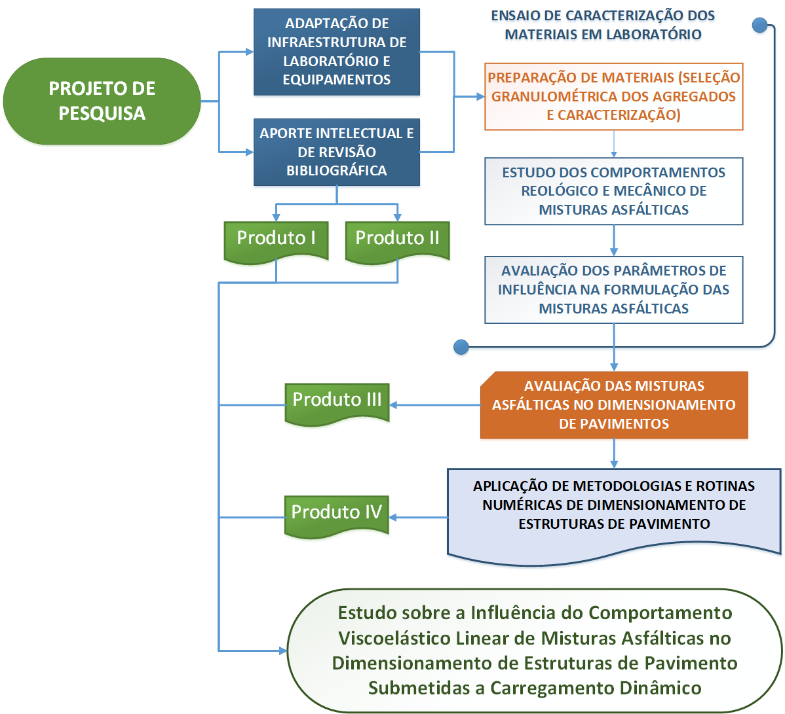
Considerações Iniciais
  Considerações gerais:
    Início: Novembro 2020
    Término: Novembro de 2025
    Valor: R$ 5.424.132,16
    Atividades: 4 nichos
    Produtos: 4
    Capacitações: 4

Slide 4
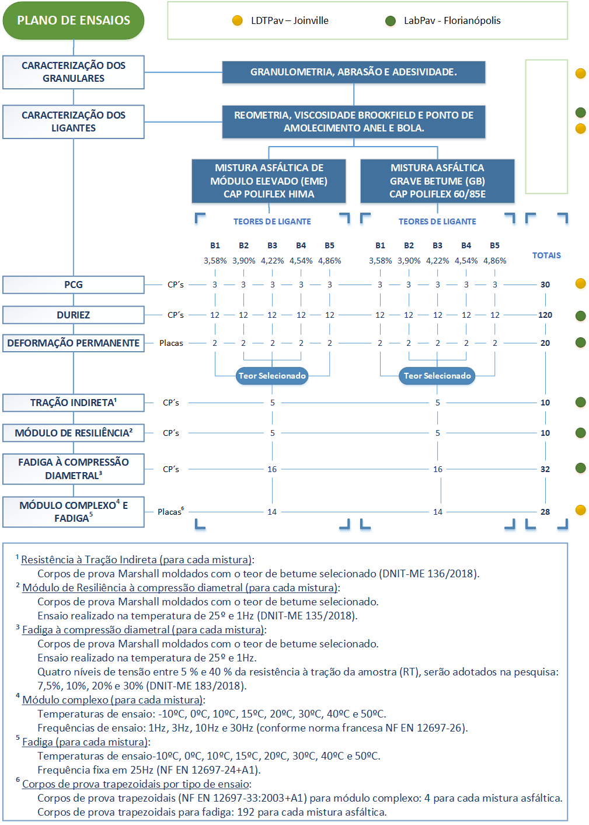
Considerações Iniciais
  Fluxograma:

Slide 5
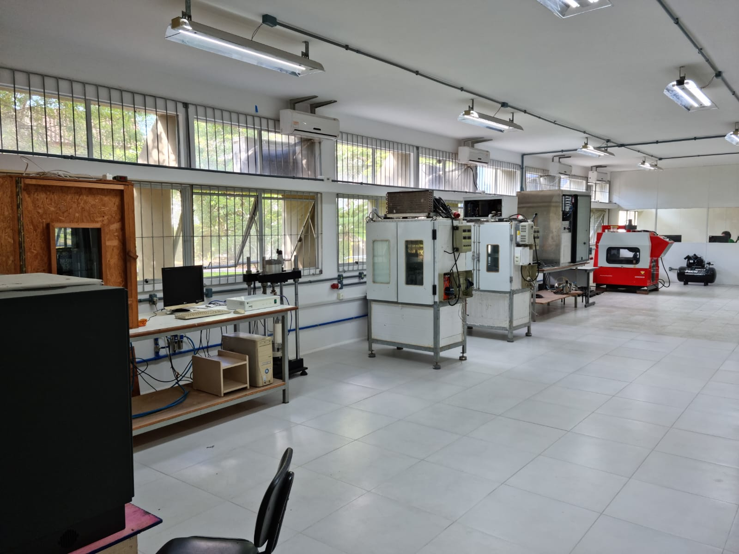
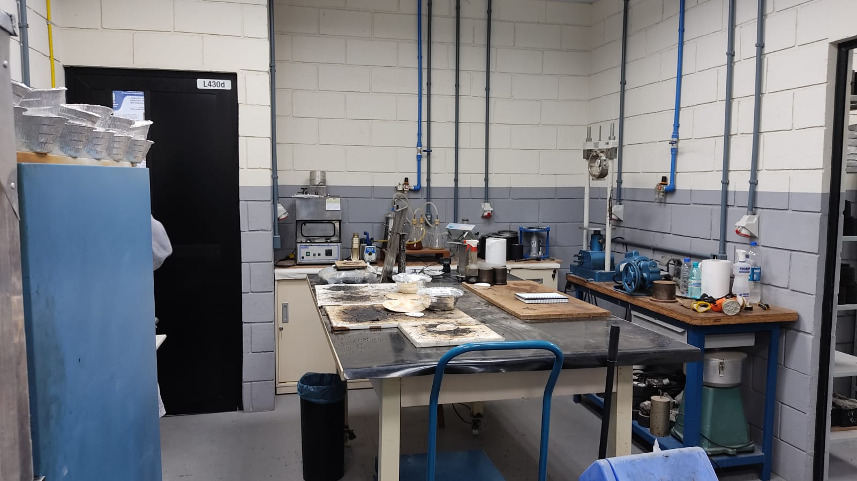
Considerações Iniciais
  Laboratórios:
LabPav – Florianópolis LDTPav – Joinville

Slide 6
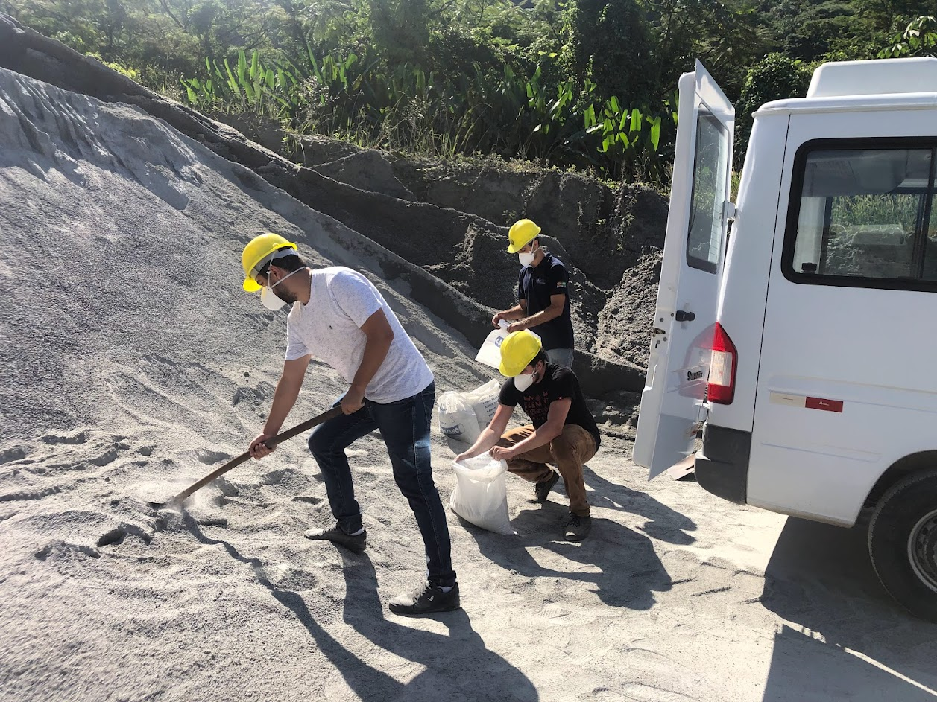
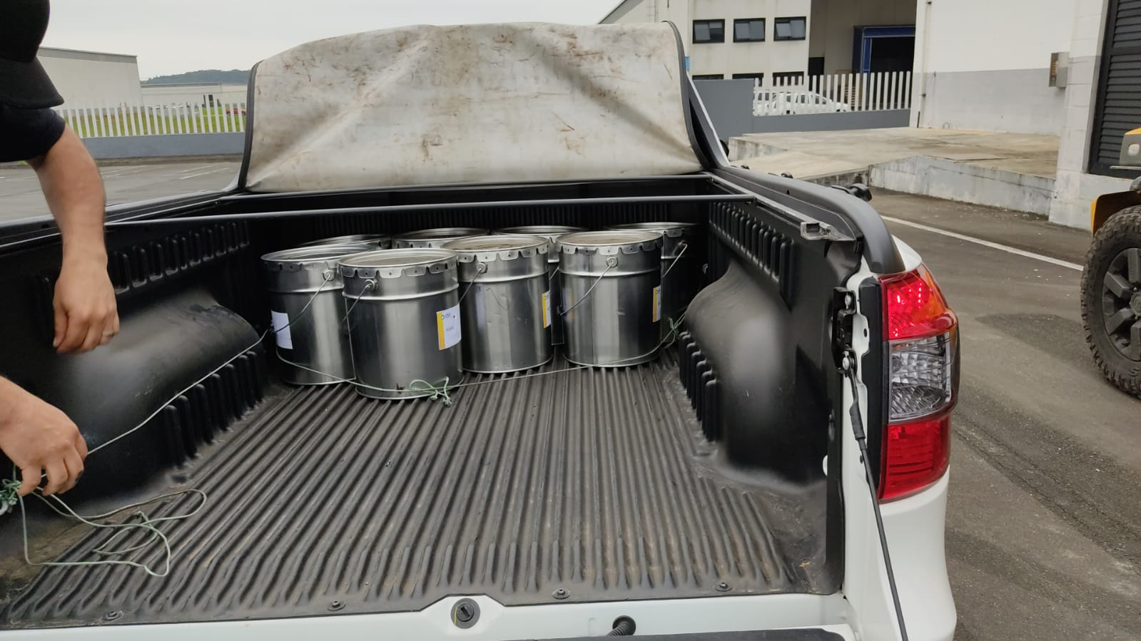
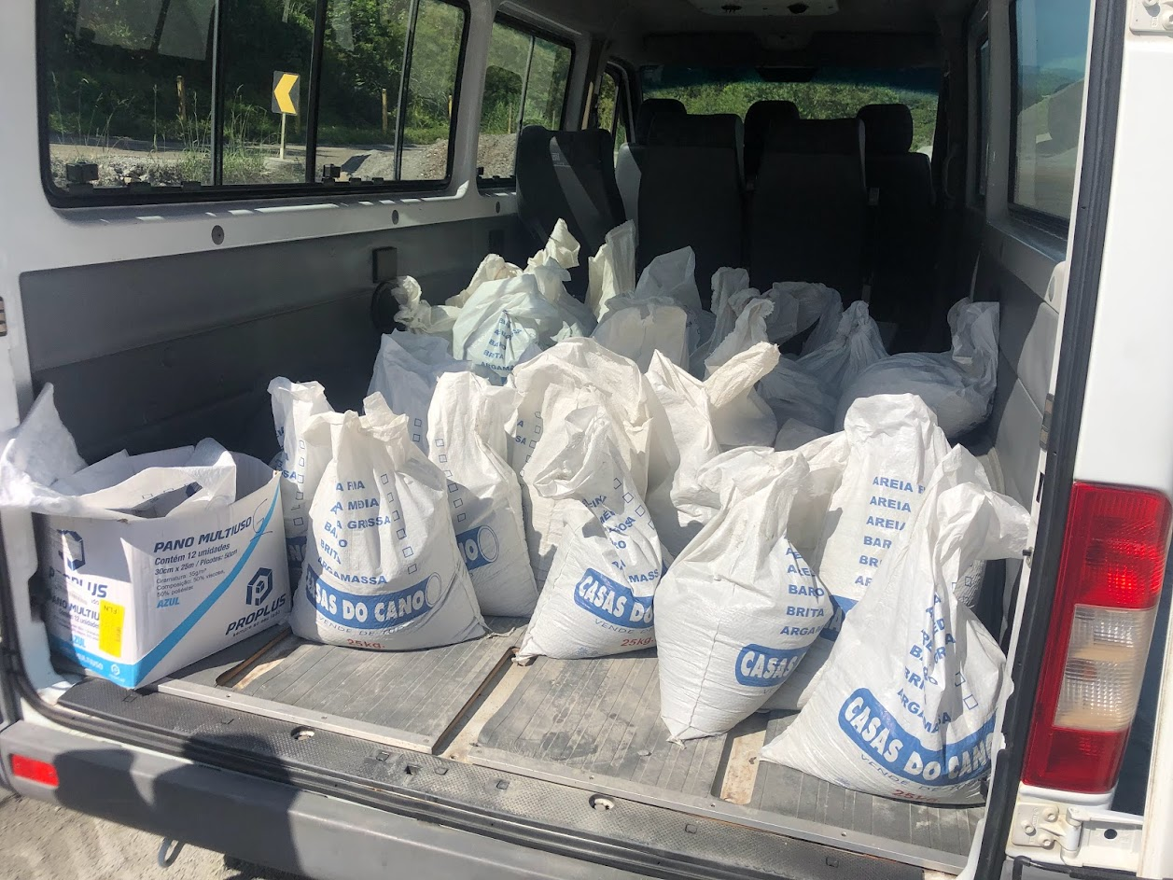
Considerações Iniciais
  Procedimentos preliminares:

Slide 7
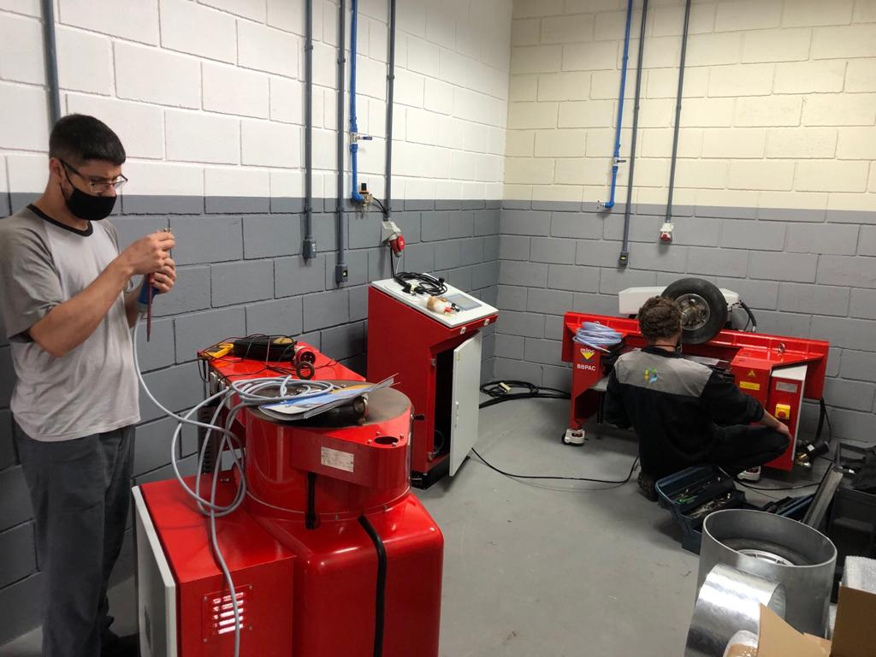
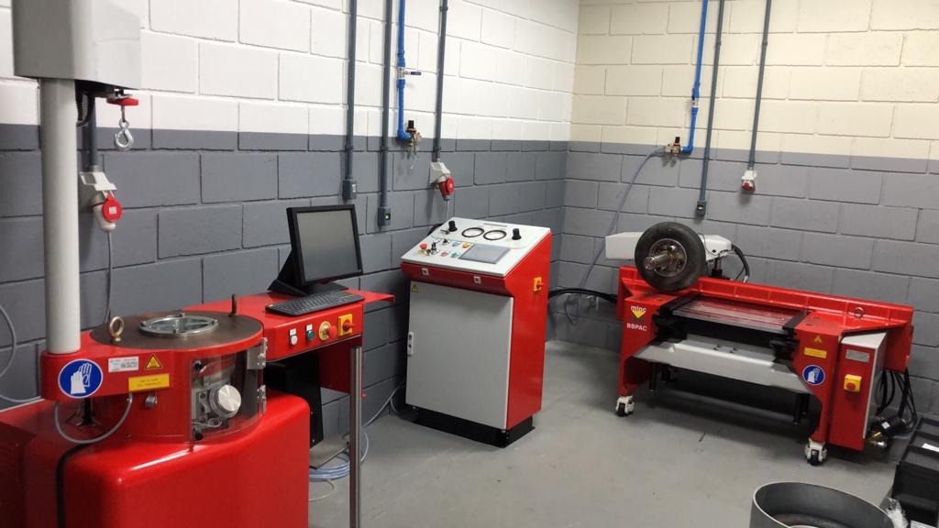
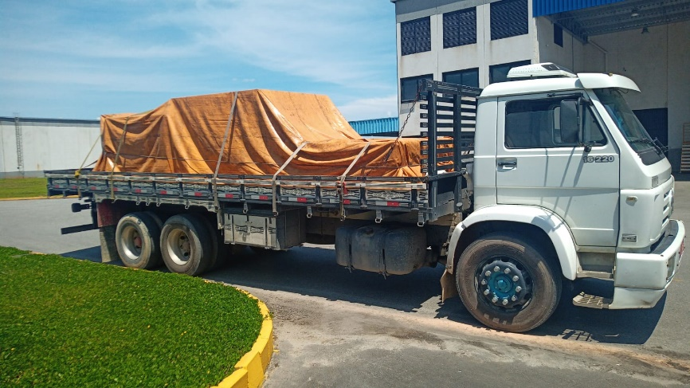
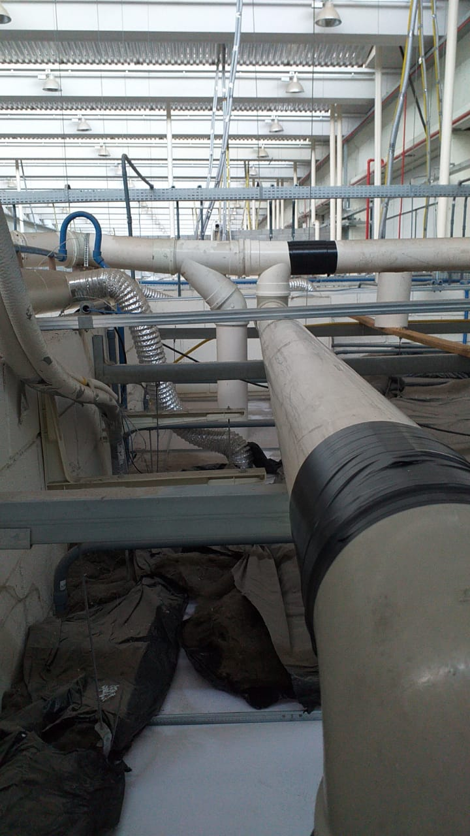
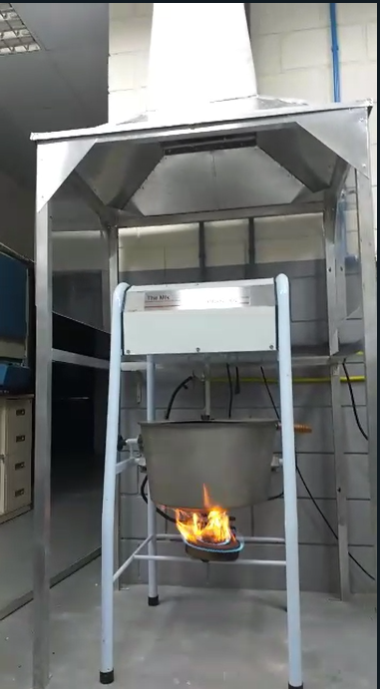
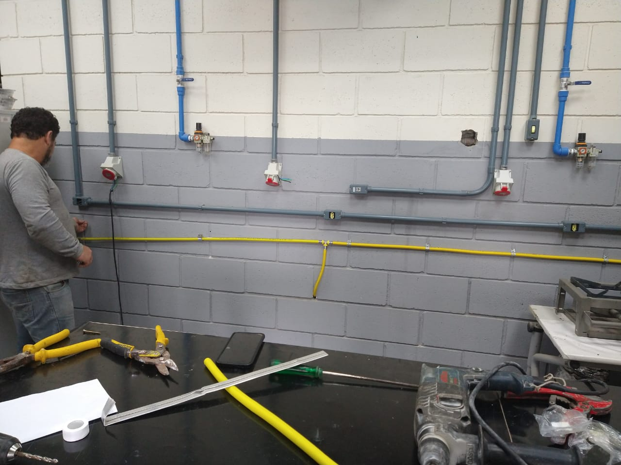
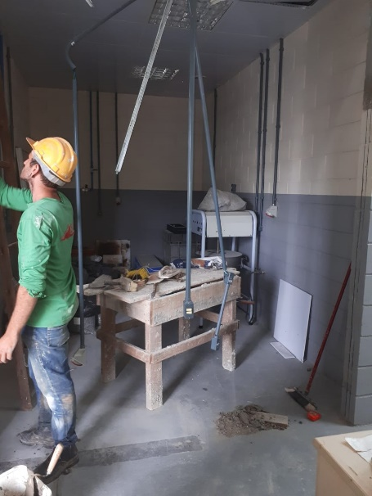
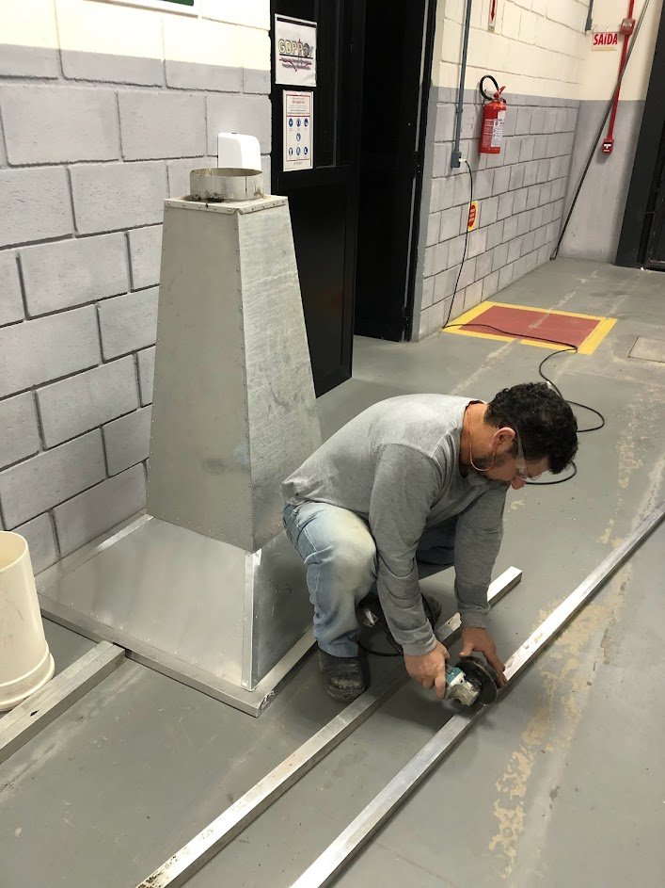
Considerações Iniciais
  Procedimentos preliminares (LDTPav – Joinville):

Slide 8
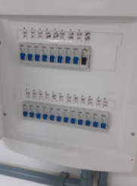
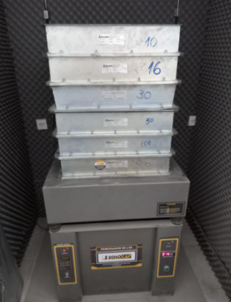
Considerações Iniciais
  Procedimentos preliminares (LabPav – Florianópolis):

Slide 9
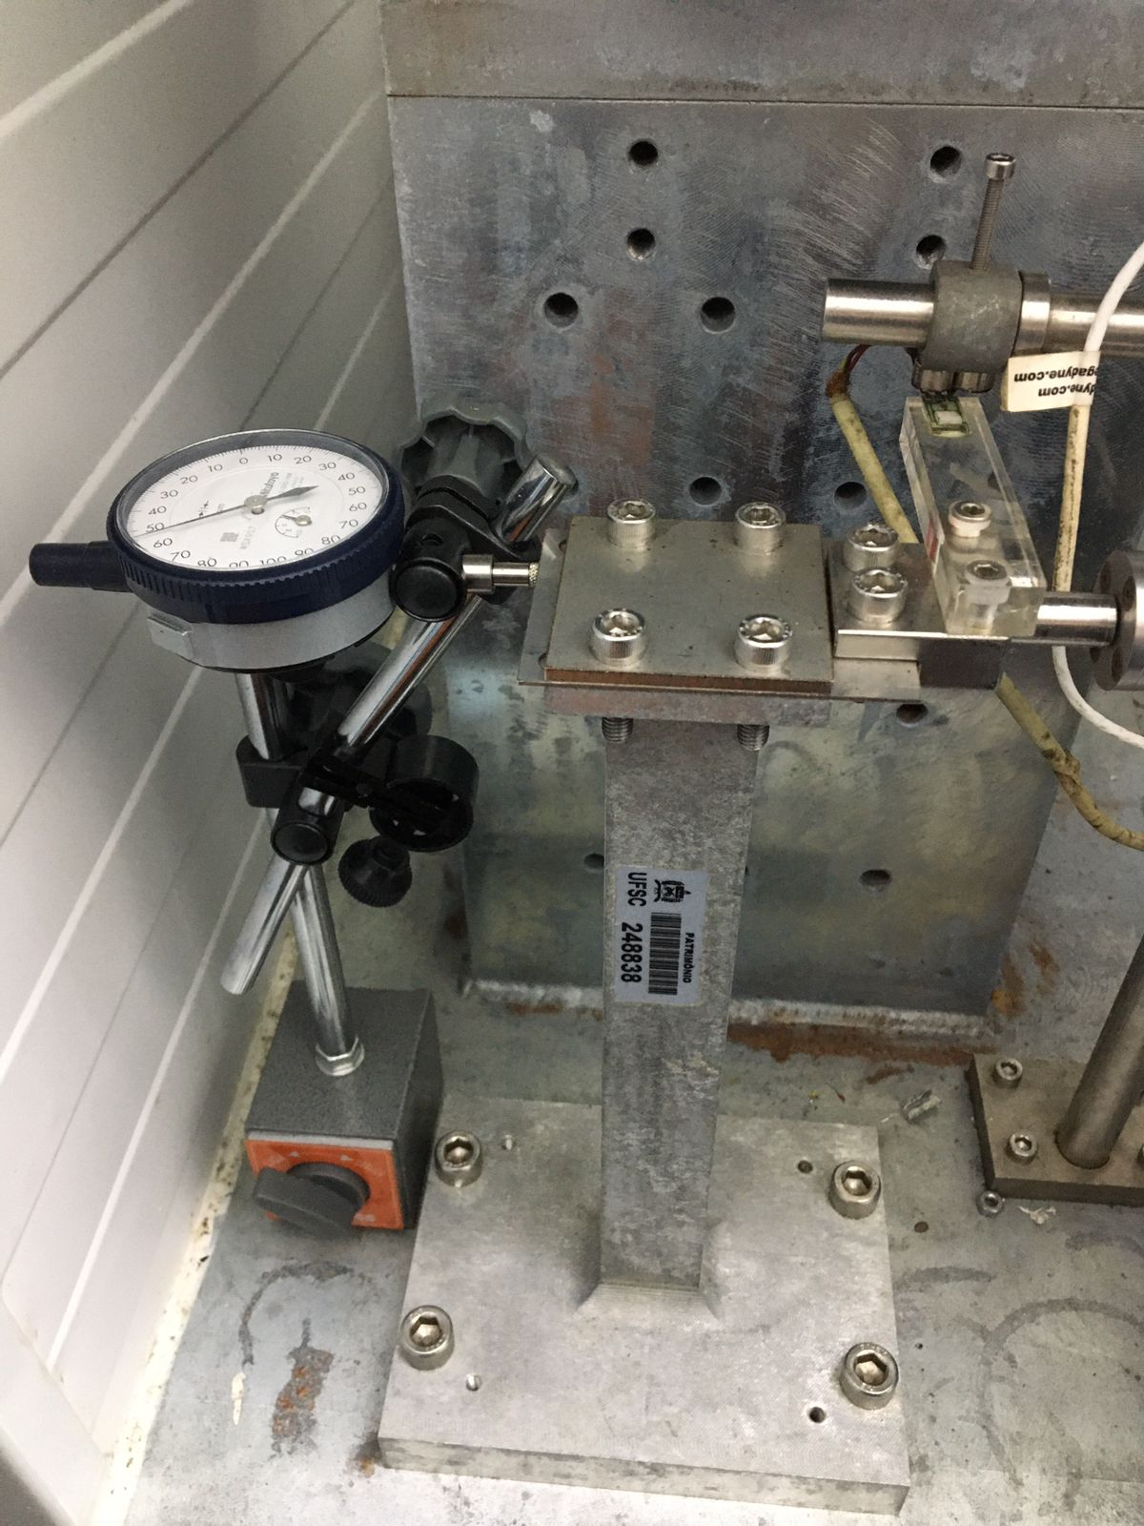
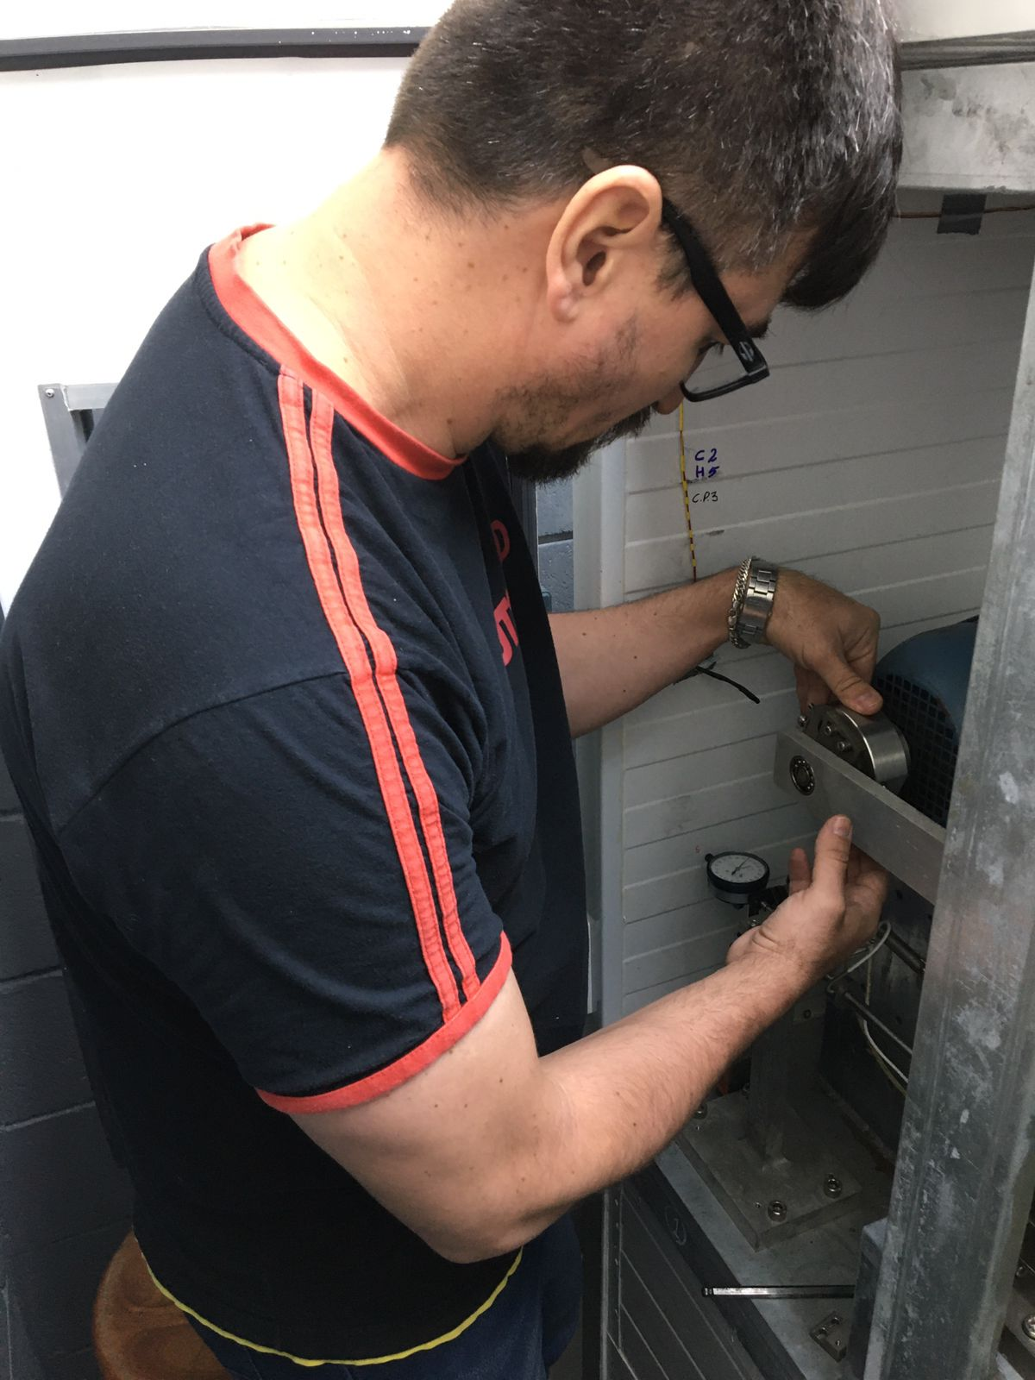
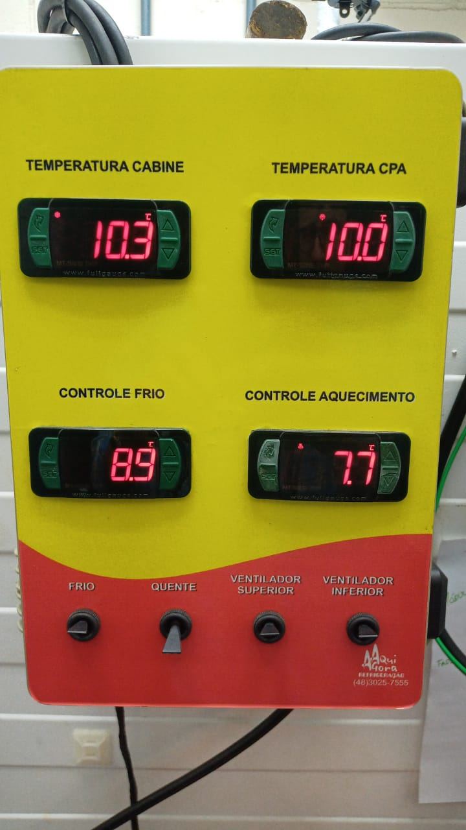
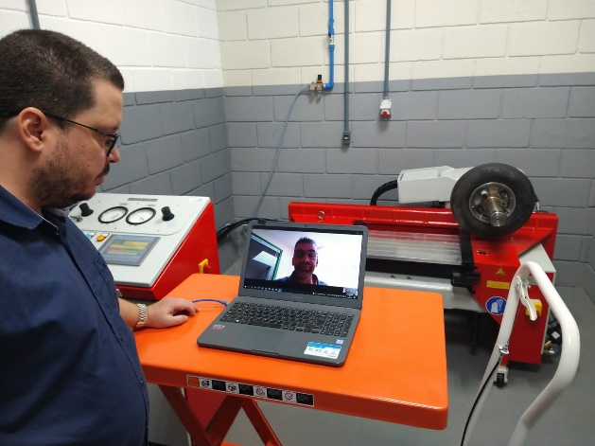
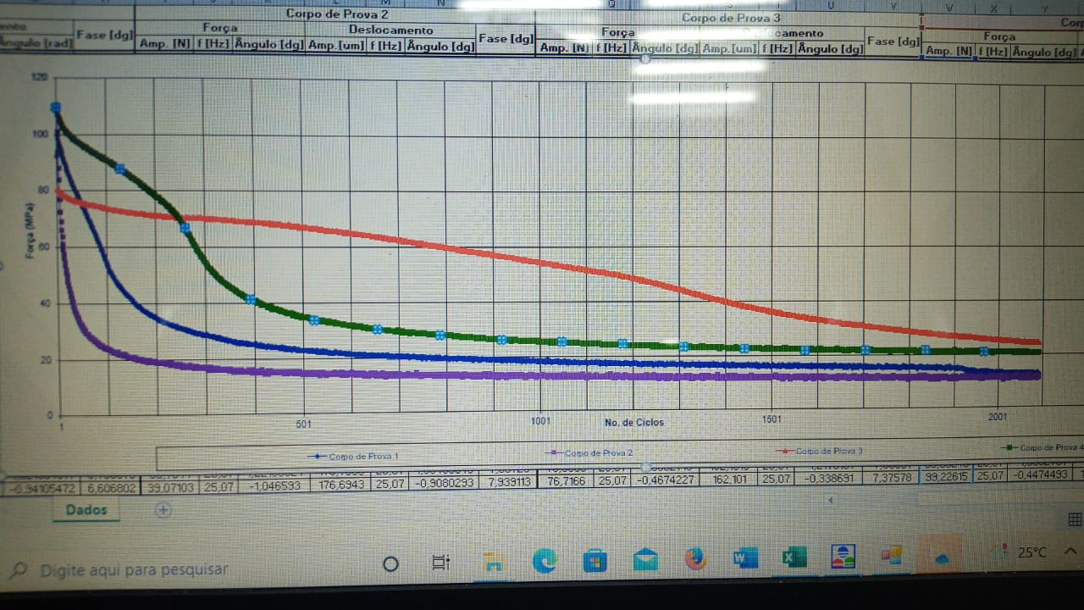
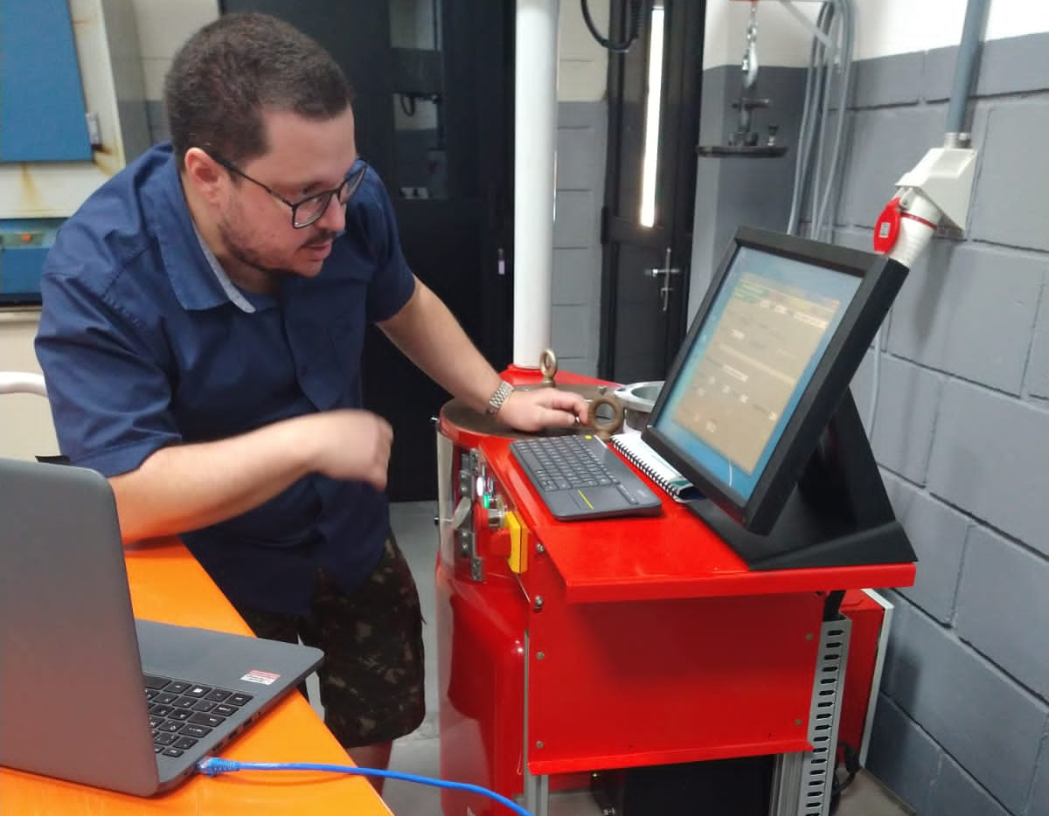
Considerações Iniciais
  Calibrações (LDTPav – Joinville):

Slide 10
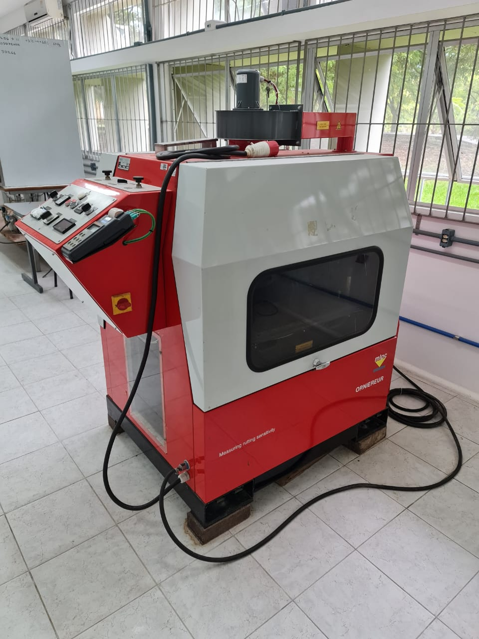
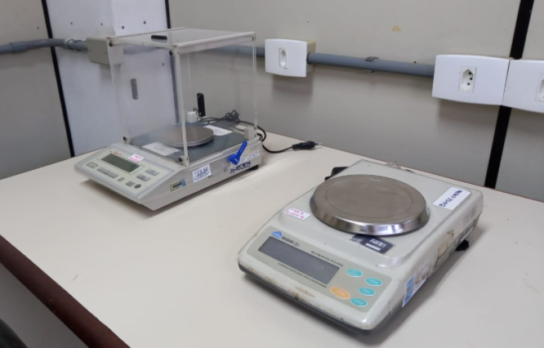
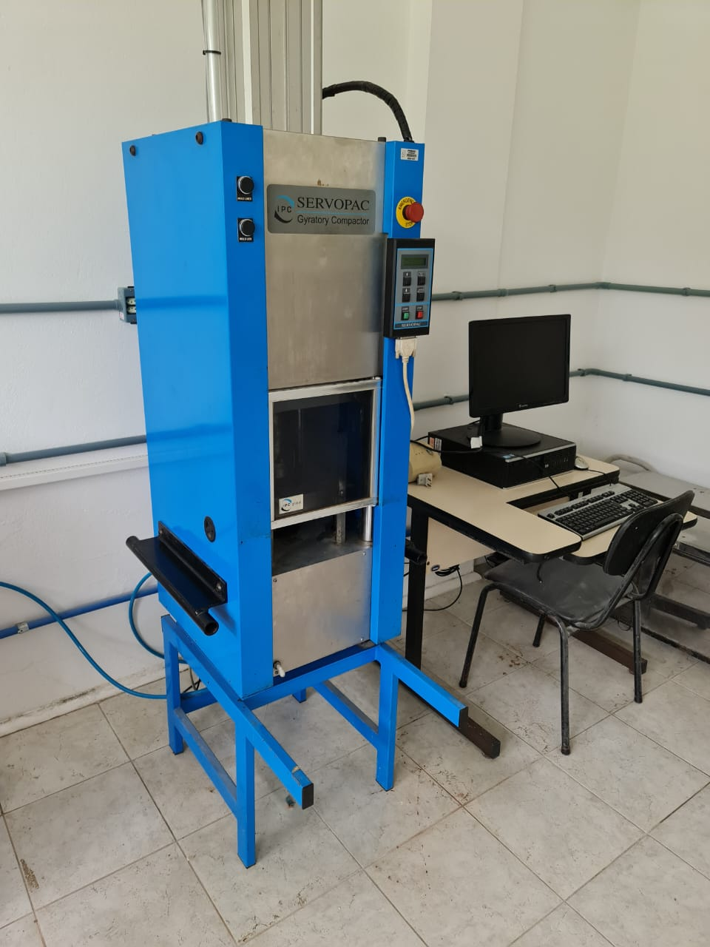
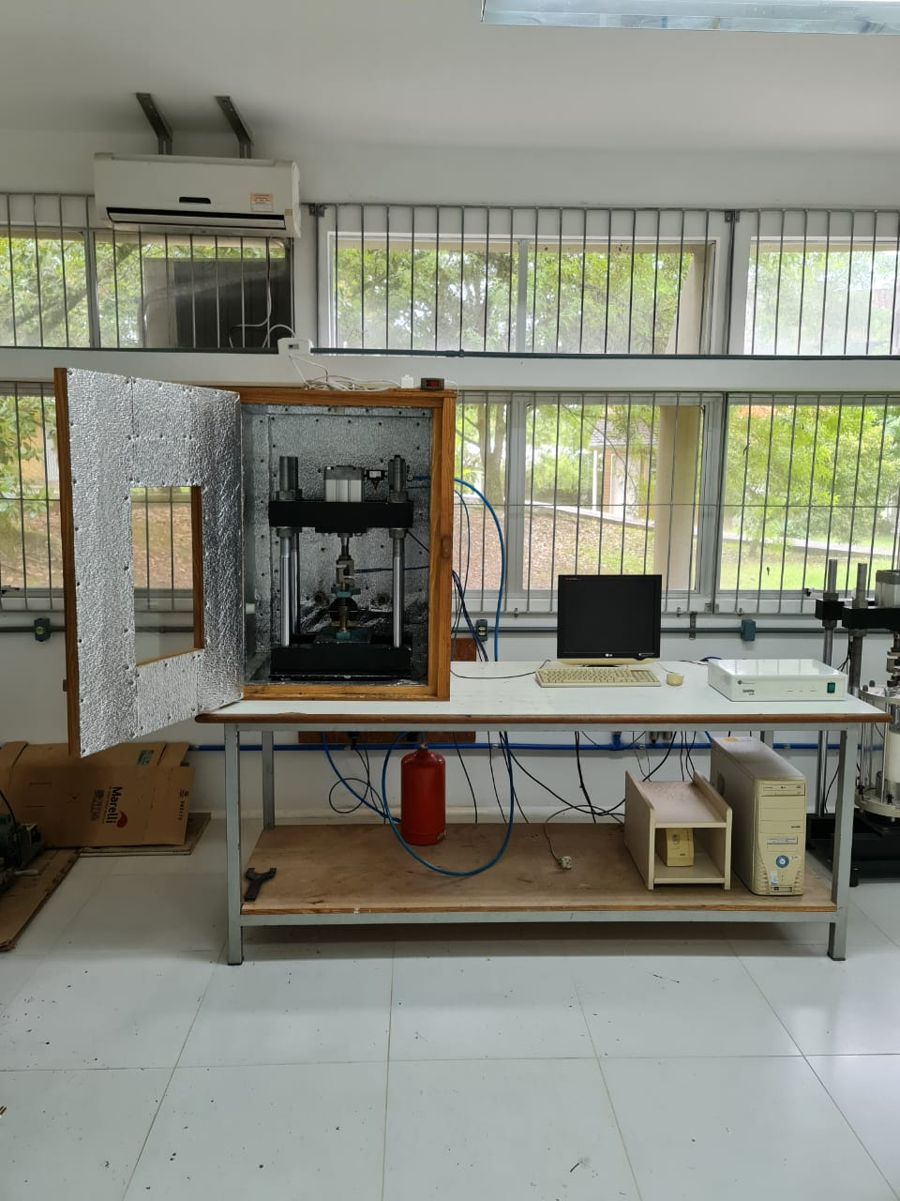
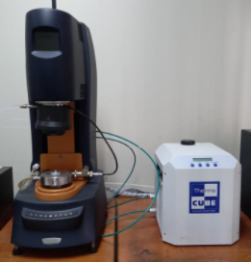
Considerações Iniciais
  Calibrações (LabPav – Florianópolis):

Slide 11
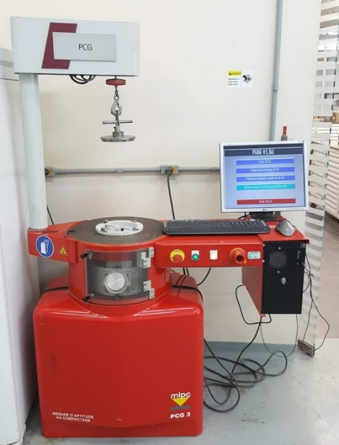
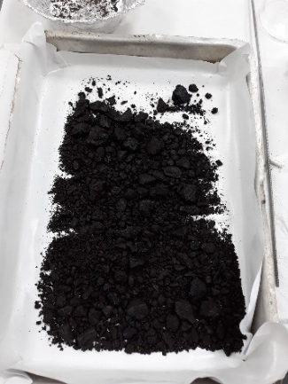
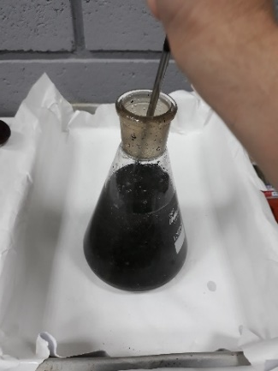
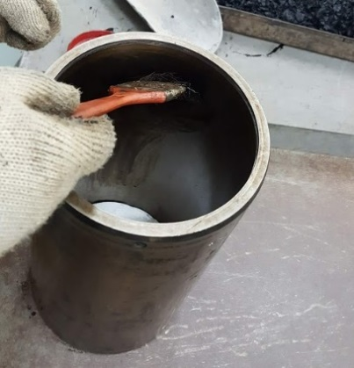
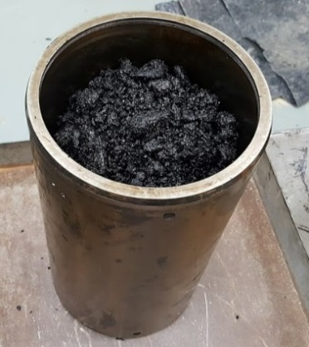
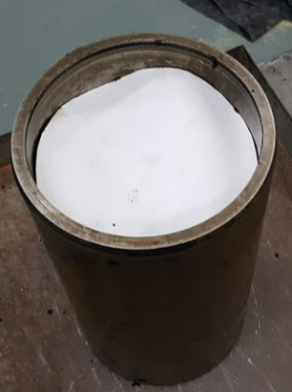
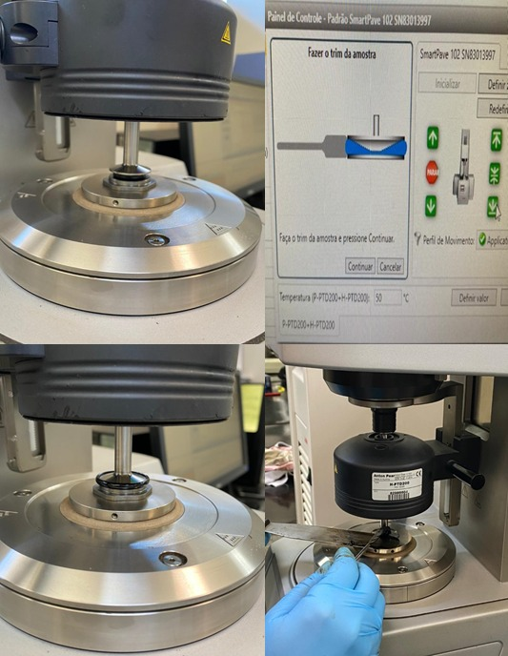
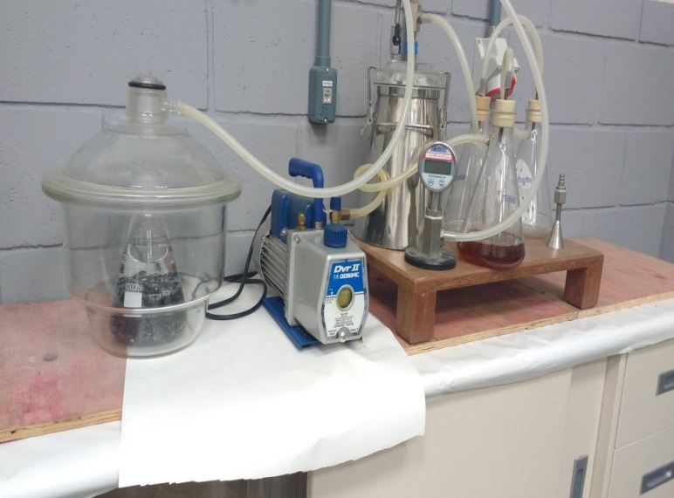
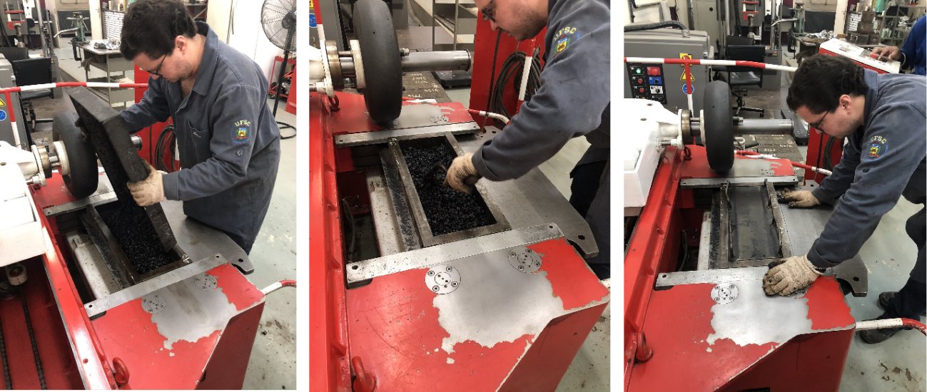
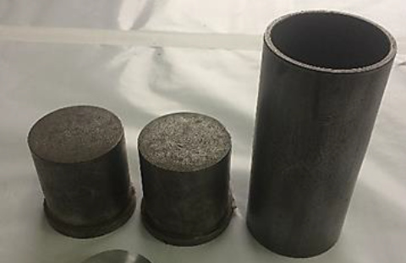
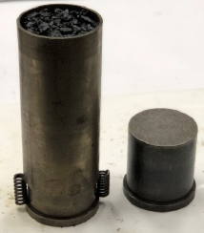
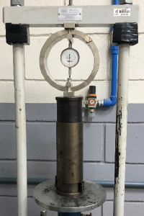
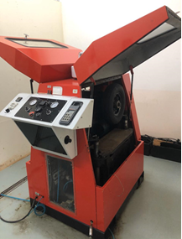
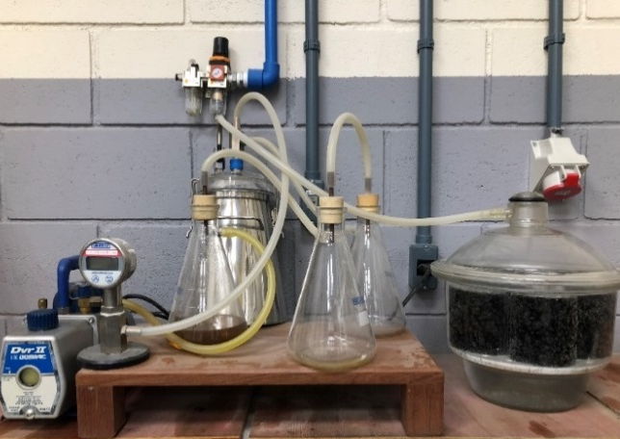
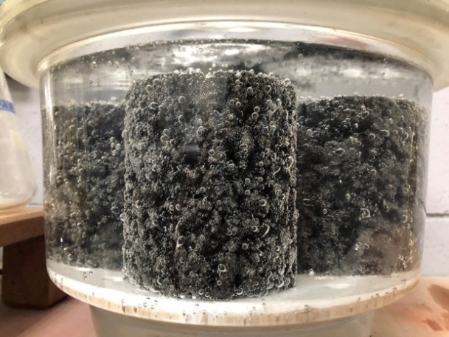
Considerações Iniciais
  Ensaios:

Slide 12
  Status Quo
  em 31/03/2022:
Para EME: início em breve
Traços prontos!
Granulares peneirados, aguardando a montagem dos traços!
Para GB:
Traços prontos, aguardando o início dos ensaios!
Para EME:
Aguardando a definição do teor de
ligante selecionado!

Slide 13
  Entregas já realizadas até março/2022:
    Produto I: Relatório Técnico sobre Metodologia de Formulação de Misturas Asfálticas – agosto 2021
    Relatórios Gerenciais (quadrimestrais):
      1ª apresentação gerencial semestral: 29 de julho de 2021 – RG01 e RG02.
      2ª apresentação gerencial semestral: 04 de fevereiro 2022 – RG03.
      RG04 já entregue, porém, a reunião semestral ainda não ocorreu.
    Minicurso (capacitação):
      “Caracterização de ligantes e agregados” - 22 e 29 de novembro de 2021.

Slide 14

“No que diz respeito ao empenho, ao compromisso, ao esforço e à dedicação, não existe meio termo. Ou você faz uma coisa bem feita ou não faz.”

